Slide 1
מארג שפה מגזר חרדי
תוכנית היל"ה מסלול 10 שנות לימוד
ארגון, כתיבה והתאמת התוכנית
כוכבה גרסון

Slide 2
"השליטה בשפה תורמת רבות להתפתחותם האישית של התלמידים, ומהווה תשתית הכרחית לחיזוק ההזדהות עם הזהות של האדם, להתנהגותו הערכית ולהשתייכותו לקהילה."
/ מש' החינוך

Slide 3
https://www.youtube.com/watch?v=x9R9f3igHks
התפתחות השפה העברית – 9 דקות
https://www.youtube.com/watch?v=0gHRP4ex5hI
עברית שפה קשה- 4 דקות
https://www.youtube.com/watch?v=pqfiYUC0mFI
ניבים וביטויים – השיר אליעזר בן יהודה – 2 דקות

Slide 4
"תרבות כהתפתחות וכצמיחה"
המילה תרבות מופיעה, לראשונה, בספר בראשית פרק א': "פרו ורבו"
יש הרואים בצמד מילים אלו כדי להצביע על מגמת פרייה ורבייה בלבד ויש הרואים בצמד המילים הללו גם את ביטויה של רוח הקודש, הבאה לציין את הפרייה והרבייה של האדם בחוכמה האלהית בראשונה והענקתה לברואים כלומר, קודם שהאדם מרבה באהבה ואח"כ, נוטה חסד לשאר הברואים.

Slide 5
אם נקבל את ההנחה, שתרבות (מלשון 'ריבוי') משמעה, צמיחתו של האדם, הן בפן המוסרי, והן בפן הגשמי, נוכל, עתה, לשאול אם המשפט: "שפה היא גם תרבות", משמעו, שיש בשפה רבדים או משלבים, המעודדים גם כן צמיחה מוסרית של האדם אשר תוביל להתנהגות מוסרית/ערכית של האדם.

Slide 6

"חזרה לשורשים"
מאז ומעולם, נביאי ישראל נחשבו כנושאי דבר האל אודות הבטחת קיומה של החברה האנושית כחברה מוסרית. נביאי ישראל דיברו במשלב לשוני הכולל מטאפורות עומק מושגיות, דימויים והשאלות לשוניות. מאז ועד היום, דבריהם מהווים את שורשי השפה העברית – שפת התנ"ך היא שפת הקודש העברית, וממנה צמחה העברית הספרותית.

Slide 7
חידון ארצי "שנת השפה העברית"
שאלה 1:כשרבי טרפון אמר: "הזמן קצר והמלאכה מרובה"
כוונתו הייתה-
א. בשעון החורף היום מתקצר
ב. עשיית פעולה בזמן קצר
ג. חיי האדם קצרים
ד. בכל יום אנו מבצעים מטלות רבות

Slide 8
חידון ארצי "שנת השפה העברית"
שאלה מס' 2 : מה פירוש המילה "טול" בביטוי:
"טול קורה מעל עיניך"
א. שים
ב. הסר
ג. הוסף
ד. הכנס

Slide 9
חידון ארצי "שנת השפה העברית"
שאלה מס' 3 : מהו פירוש הביטוי "נתלה באילן גבוה"?
א. לא היה ולא נברא
ב. הסתמך על גדולים ממנו
ג. אימת את דבריו
ד. לא רואים את העיקר מרוב הטפל

Slide 10
פירמידת הסוגות
פירמידת הסוגות
רומן
טרילוגיה
סיפור קצר
פואמה
שירה
נובלה
לשון
שפה

Slide 11
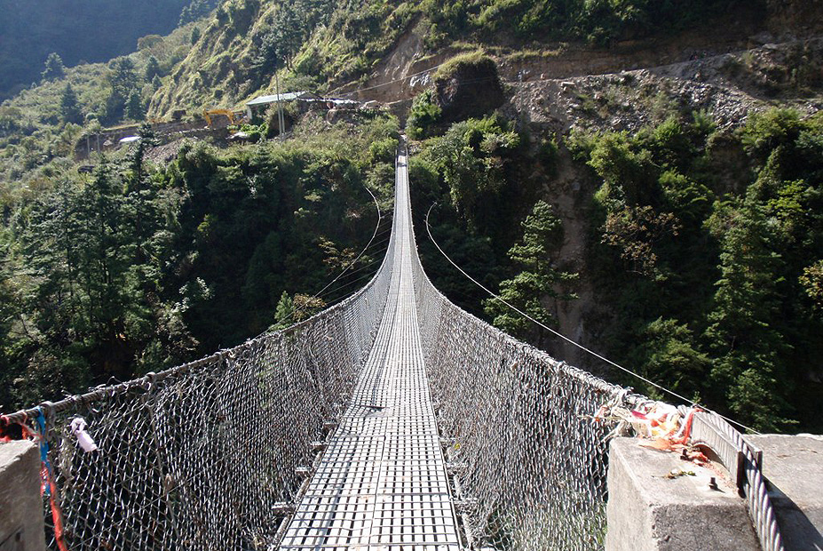
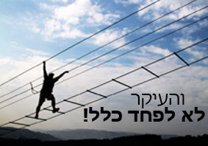
כול העולם כולו גשר צר מאוד- (15 שעה)
שירו של רבי נחמן מברסלב אומר: "כל העולם כולו גשר צר מאוד, והעיקר – לא לפחד כלל".
הקשיבו לאחד הביצועים
האם, לדעתך, השיר של רבי נחמן השפיע על יהונתן גפן כשכתב את השיר "אמץ"?
כיצד ניתן לראות זאת?
האם השיר מצא חן בעיניך?

Slide 12
עיבודים לשיר גשר צר מאוד
https://www.youtube.com/watch?v=R8V55DhTGJk
דודו פישר – 3 דקות
https://www.youtube.com/watch?v=YFSmFbIFmuk
5 דקות מתוך פרוייקט פיוטים חדש- כל העולם כולו גשר צר מאוד רק נגינה
מילים: רבי נחמן מברסלב

